Slide 1
ANÁLISE TARIFÁRIA

Slide 2
SISTEMA TARIFÁRIO - DEFINIÇÕES
Carga Instalada - soma das potências nominais dos equipamentos elétricos instalados na unidade consumidora, em condições de entrar em funcionamento, expressa em quilowatts (kW).
Concessionária - agente titular de concessão ou permissão federal para prestar o Serviço público de energia elétrica.

Slide 3
SISTEMA TARIFÁRIO - DEFINIÇÕES
Consumidor - pessoa física ou jurídica, que solicitar a concessionária o fornecimento de energia elétrica.
Contrato de fornecimento - instrumento contratual em que a concessionária e o
consumidor do Grupo “A” ajustam o valor de demanda e modalidade tarifária
Demanda (kW) – valor máximo de potência requerida ao sistema elétrico.

Slide 4
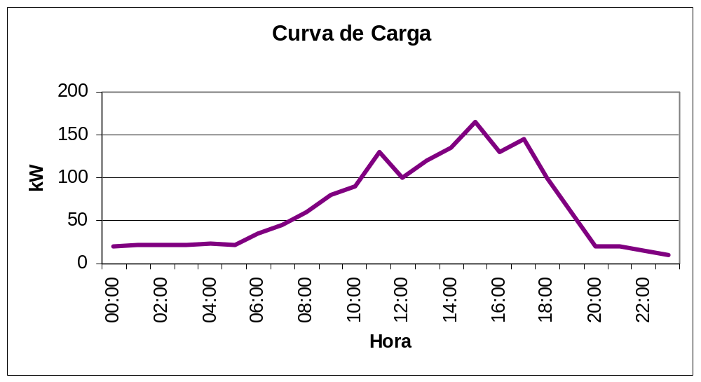
SISTEMA TARIFÁRIO - DEFINIÇÕES
Pico de
Demanda
165 kW

Slide 5
SISTEMA TARIFÁRIO - DEFINIÇÕES
Consumo ativo (kWh) - energia elétrica que realiza trabalho, expressa em quilowatts-hora (kWh).
Consumo reativo (kvarh) - energia elétrica necessária para o funcionamento de cargas indutivas, expressa em quilovolt-ampère-reativo-hora (kvarh).

Slide 6
SISTEMA TARIFÁRIO - DEFINIÇÕES
Fator de Carga - razão entre a demanda média e a demanda máxima da unidade consumidora
Fator de Demanda - razão entre a demanda máxima num intervalo de tempo especificado e a carga instalada na unidade consumidora.
Fator de Potência – indica qual a porcentagem da potência total fornecida (kVA) é efetivamente utilizada como potência ativa (kW).

Slide 7
SISTEMA TARIFÁRIO - DEFINIÇÕES
Horário de Ponta - período definido pela concessionária e composto por 3 (três) horas
diárias consecutivas. No Rio de Janeiro de 17:30 as 20:30 h.
Horário Fora de Ponta - período composto pelo conjunto das horas diárias consecutivas e complementares àquelas definidas no horário de ponta.

Slide 8
SISTEMA TARIFÁRIO - DEFINIÇÕES
Horário de Ponta
17:30 as 20:30 h
Rio de Janeiro

Slide 9
SISTEMA TARIFÁRIO - DEFINIÇÕES
Período Úmido - período de 5 (cinco) meses consecutivos, compreendendo os meses de
dezembro de um ano a abril do ano seguinte.
Período Seco - período de 7 (sete) meses consecutivos, compreendendo os fornecimentos abrangidos pelas leituras de maio a novembro.

Slide 10
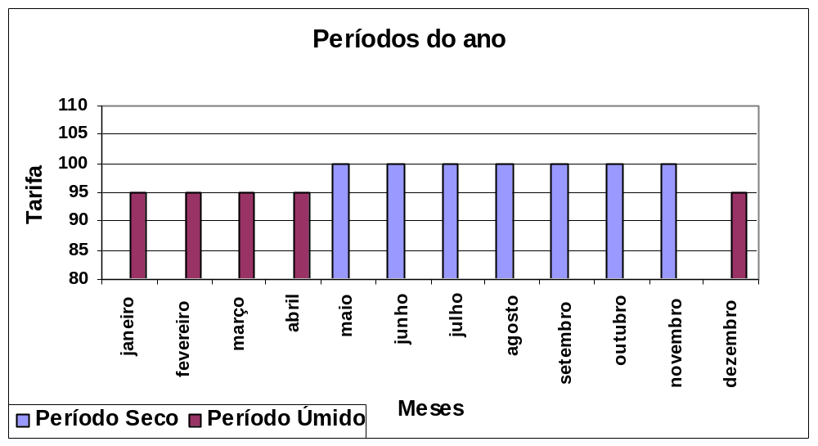
SISTEMA TARIFÁRIO - DEFINIÇÕES

Slide 11
SISTEMA TARIFÁRIO - CALSSIFICAÇÃO
Em função da tensão de fornecimento de energia elétrica, os consumidores são classificados em dois grupos, quais sejam:
Baixa tensão – Grupo B
Grupo B – É composto por unidades consumidoras que possuem seu fornecimento de energia elétrica em tensão inferior a 2.300 V. Nossas residências por exemplo. Paga apenas pelo consumo (KWh).

Slide 12
SISTEMA TARIFÁRIO - CALSSIFICAÇÃO
O Grupo B é dividido nos seguintes Subgrupos:
Subgrupo B1 – residencial e baixa renda;
Subgrupo B2 – rural;
Subgrupo B3 – demais classes;
Subgrupo B4 – iluminação pública.

Slide 13
SISTEMA TARIFÁRIO - CALSSIFICAÇÃO
Alta tensão – Grupo A
Grupo A – É composto por unidades consumidoras com fornecimento de energia em tensão igual ou superior a 2.300 V. Estes consumidores pagam pelo consumo (kWh) e pela demanda (kW).

Slide 14
SISTEMA TARIFÁRIO - CALSSIFICAÇÃO
O Grupo A é dividido nos seguintes Subgrupos:
Subgrupo A1 –igual ou superior a 230 kV;
Subgrupo A2 –de 88 a 138 kV;
Subgrupo A3 –de 69 kV;
Subgrupo A3a –de 30 a 44 kV;
Subgrupo A4 –de 2,3 a 25 kV;
Subgrupo AS –inferior a 2,3 kV, atendidas a partir
de sistema subterrâneo

Slide 15
SISTEMA TARIFÁRIO - MODALIDADES
Existem duas modalidades tarifárias:
Consumidores pertencentes ao Grupo B, possuem uma tarifa monômia, ou seja são cobrados apenas pela energia (kWh), que consumirem durante o período de medição.
Custo da fatura:
Consumo: 367 kWh, tarifa = R$ 0,43/kWh
Valor da fatura = 367 x 0,43 = R$ 157,81

Slide 16
SISTEMA TARIFÁRIO - MODALIDADES
Os consumidores do Grupo A, possuem tarifa
binômia, paga pelo consumo (kWh) e pela
demanda (kW).
Custo da fatura:
Consumo: 3.450 kWh, tarifa = R$ 0,22/kWh
Demanda faturada: 80 kW, tarifa = R$ 25,00/KW
Valor da fatura:
3.450 x 0,25 = R$ 862,50
(2) 80 x 25,00 = R$ 2.000,00
Valor total = (1) + (2) = R$ 2.862,50

Slide 17
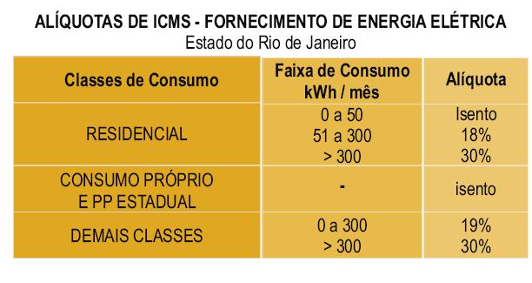
SISTEMA TARIFÁRIO - IMPOSTOS

Slide 18
SISTEMA TARIFÁRIO -TARIFAS
Classe de consumo | Tarifa homologada pela ANEEL sem incidência de ICMS/PIS/ COFINS | Tarifa com PIS/COFINS isenta de ICMS | Tarifa com PIS/COFINS e ICMS
 |  |  | Faixa consumo até 300 kWh Residencial (*) (ICMS de 18%) | Faixa consumo até 300 kWh Demais Classes (ICMS de 19%) | Faixa consumo acima de 300 kWh Todas as Classes (ICMS de 30%)
Residencial | 0,30180 | 0,32306 | 0,40016 | - | 0,47588
Residencial Baixa Renda
· até 30 kWh | 0,10092 | 0,10803 | 0,13381 | - | 0,15913
· 31 até 80 kWh | 0,17428 | 0,18656 | 0,23108 | - | 0,27480
 | 0,17600 | 0,18840 | 0,23336 | - | 0,27751
· 101 até 140 kWh | 0,26396 | 0,28255 | 0,34999 | - | 0,41621
· acima de 140 kWh | 0,29329 | 0,31395 | 0,38888 | - | 0,46246
Não residencial | 0,28535 | 0,30545 | - | 0,38343 | 0,44994
Rural | 0,17058 | 0,18259 | - | 0,22921 | 0,26897
Iluminação Pública
· Rede de Distribuição | 0,14017 | 0,15004 | - | 0,18835 | 0,22102
· Bulbo da Lâmpada | 0,15388 | 0,16472 | - | 0,20677 | 0,24264

Slide 19
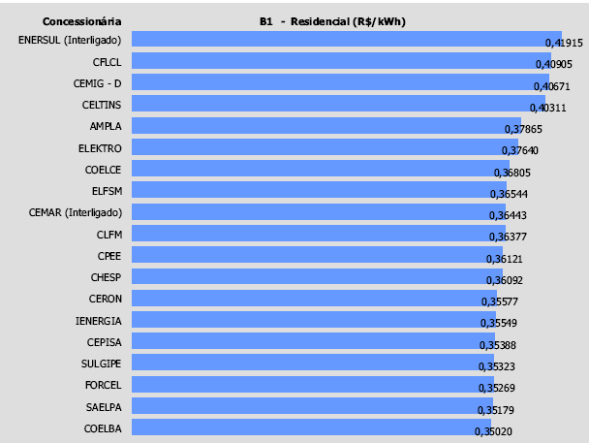
SISTEMA TARIFÁRIO -TARIFAS

Slide 20
SISTEMA TARIFÁRIO - MODALIDADES
Grupo A
Convencional,
Verde,
Azul
(compulsória igual ou superior a 69 kV)

Slide 21
SISTEMA TARIFÁRIO - ESTRUTURAS
A estrutura tarifária é o conjunto de tarifas aplicáveis
As tarifas de energia são multiplicadas pelos valores consumo de energia (kWh) e de demanda (kW), para estabelecer o valor a ser cobrado na conta.

Slide 22
SISTEMA TARIFÁRIO - ESTRUTURA
GRUPOS TARIFÁRIOS
GRUPO A
CONSUMO
DEMANDA
GRUPO B
CONSUMO
CONVENCIONAL
HOROSAZONAL
HOR0SAZONAL
VERDE
HOROSAZONAL
AZUL

Slide 23
SISTEMA TARIFÁRIO - ESTRUTURA
TARIFA CONVENCIONAL
CONSUMO
DEMANDA
Os consumidores do Grupo A, Subgrupos A3a,
A4 ou AS, podem ser enquadrados na
tarifa Convencional. Demanda inferior a 300 kW

Slide 24
SISTEMA TARIFÁRIO - ESTRUTURA
TARIFA VERDE
CONSUMO
DEMANDA
PONTA
FORA DE PONTA
SECO
(MAI a NOV)
ÚMIDO
(DEZ a ABR)
SECO
(MAI a NOV)
ÚMIDO
(DEZ a ABR)
O enquadramento dos consumidores do Grupo
A, Subgrupos A3a, A4 ou AS, na tarifa
horo-sazonal Verde é opcional.

Slide 25
SISTEMA TARIFÁRIO - ESTRUTURA
TARIFA AZUL
CONSUMO
DEMANDA
PONTA
FORA DE PONTA
PONTA
FORA DE PONTA
SECO
ÚMIDO
SECO
ÚMIDO
O enquadramento dos consumidores do Grupo
A, Subgrupos A1, A2 ou A3, na tarifa horo-
sazonal Azul é obrigatório.

Slide 26
SISTEMA TARIFÁRIO - ANÁLISE
SISTEMA CONVENCIONAL
Fator de Carga FC = kWh / ( kW x 730h )
Consumo Eficientização / Redução de perdas
Demanda
P_{R} (kW) = D_{F} - D_{R}
( P_{R} = Potencial de Redução; D_{F} = Demanda faturada; D_{R} = Demanda registrada )
Fator de Potência

Slide 27
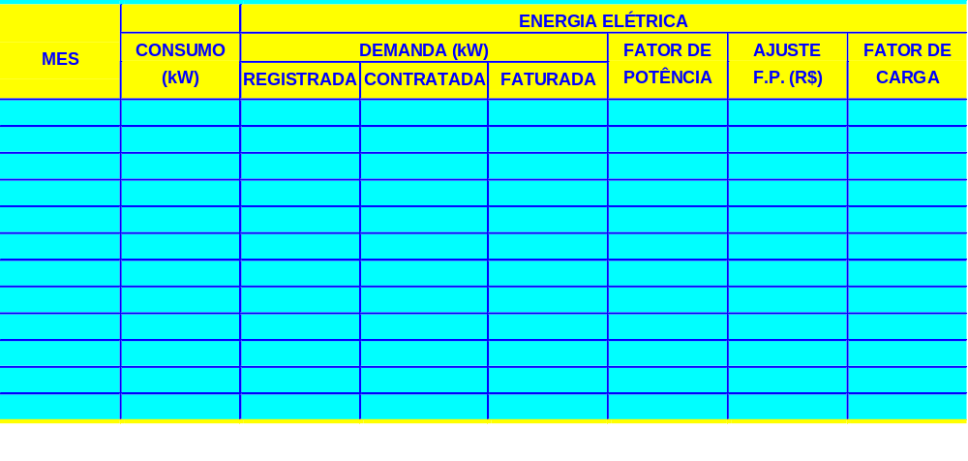
SISTEMA TARIFÁRIO - ANÁLISE
SISTEMA CONVENCIONAL tabulação de dados e avaliações

Slide 28
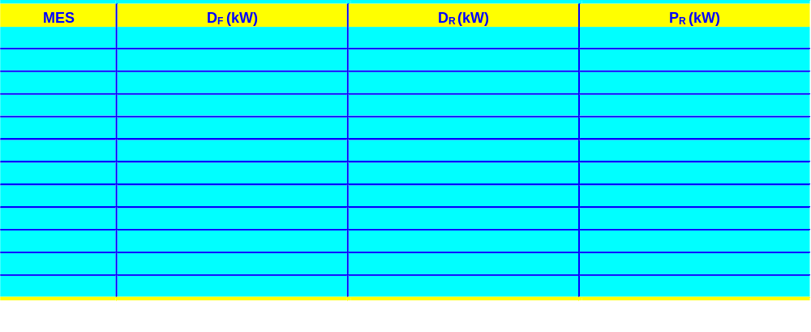
SISTEMA TARIFÁRIO - ANÁLISE
SISTEMA CONVENCIONAL tabulação de dados e avaliações

Slide 29
SISTEMA TARIFÁRIO - ANÁLISE
SISTEMA HORO SAZONAL
Fator de Carga (isoladamente, no horário de ponta e fora de ponta )
FC_{P} = kWh_{P} / ( kW_{P} x 66h ) ; FC_{FP} = kWh_{FP} / ( kW_{FP} x 664h )
Consumo Eficientização / Redução de perdas
Demanda PR (kW) = DF - DR
Fator de Potência

Slide 30
SISTEMA TARIFÁRIO – OPORTUNIDADES DE REDUÇÂO DE CUSTOS
Mudança de Grupo Tarifário –
Existem oportunidades de obtenção de redução nos custos com a energia elétrica pela mudança de grupo tarifário.
Ajuste no valor da demanda contratual –
É muito comum a existência de contratos de demanda não adequados para as condições operacionais da instalação.

Slide 31
SISTEMA TARIFÁRIO – OPORTUNIDADES DE REDUÇÂO DE CUSTOS
Mudança de modalidade – Os consumidores do Grupo A podem apresentar possibilidades de ganhos através da mudança da modalidade de contrato.
Correção do fator de potência – Muitos consumidores são onerados em suas contas de fornecimento de energia com o pagamento de consumo e demanda de reativos excedentes.
Remanejamento de cargas – O remanejamento quando possível permite um aumento do fator de carga e possível redução na demanda.

Slide 32
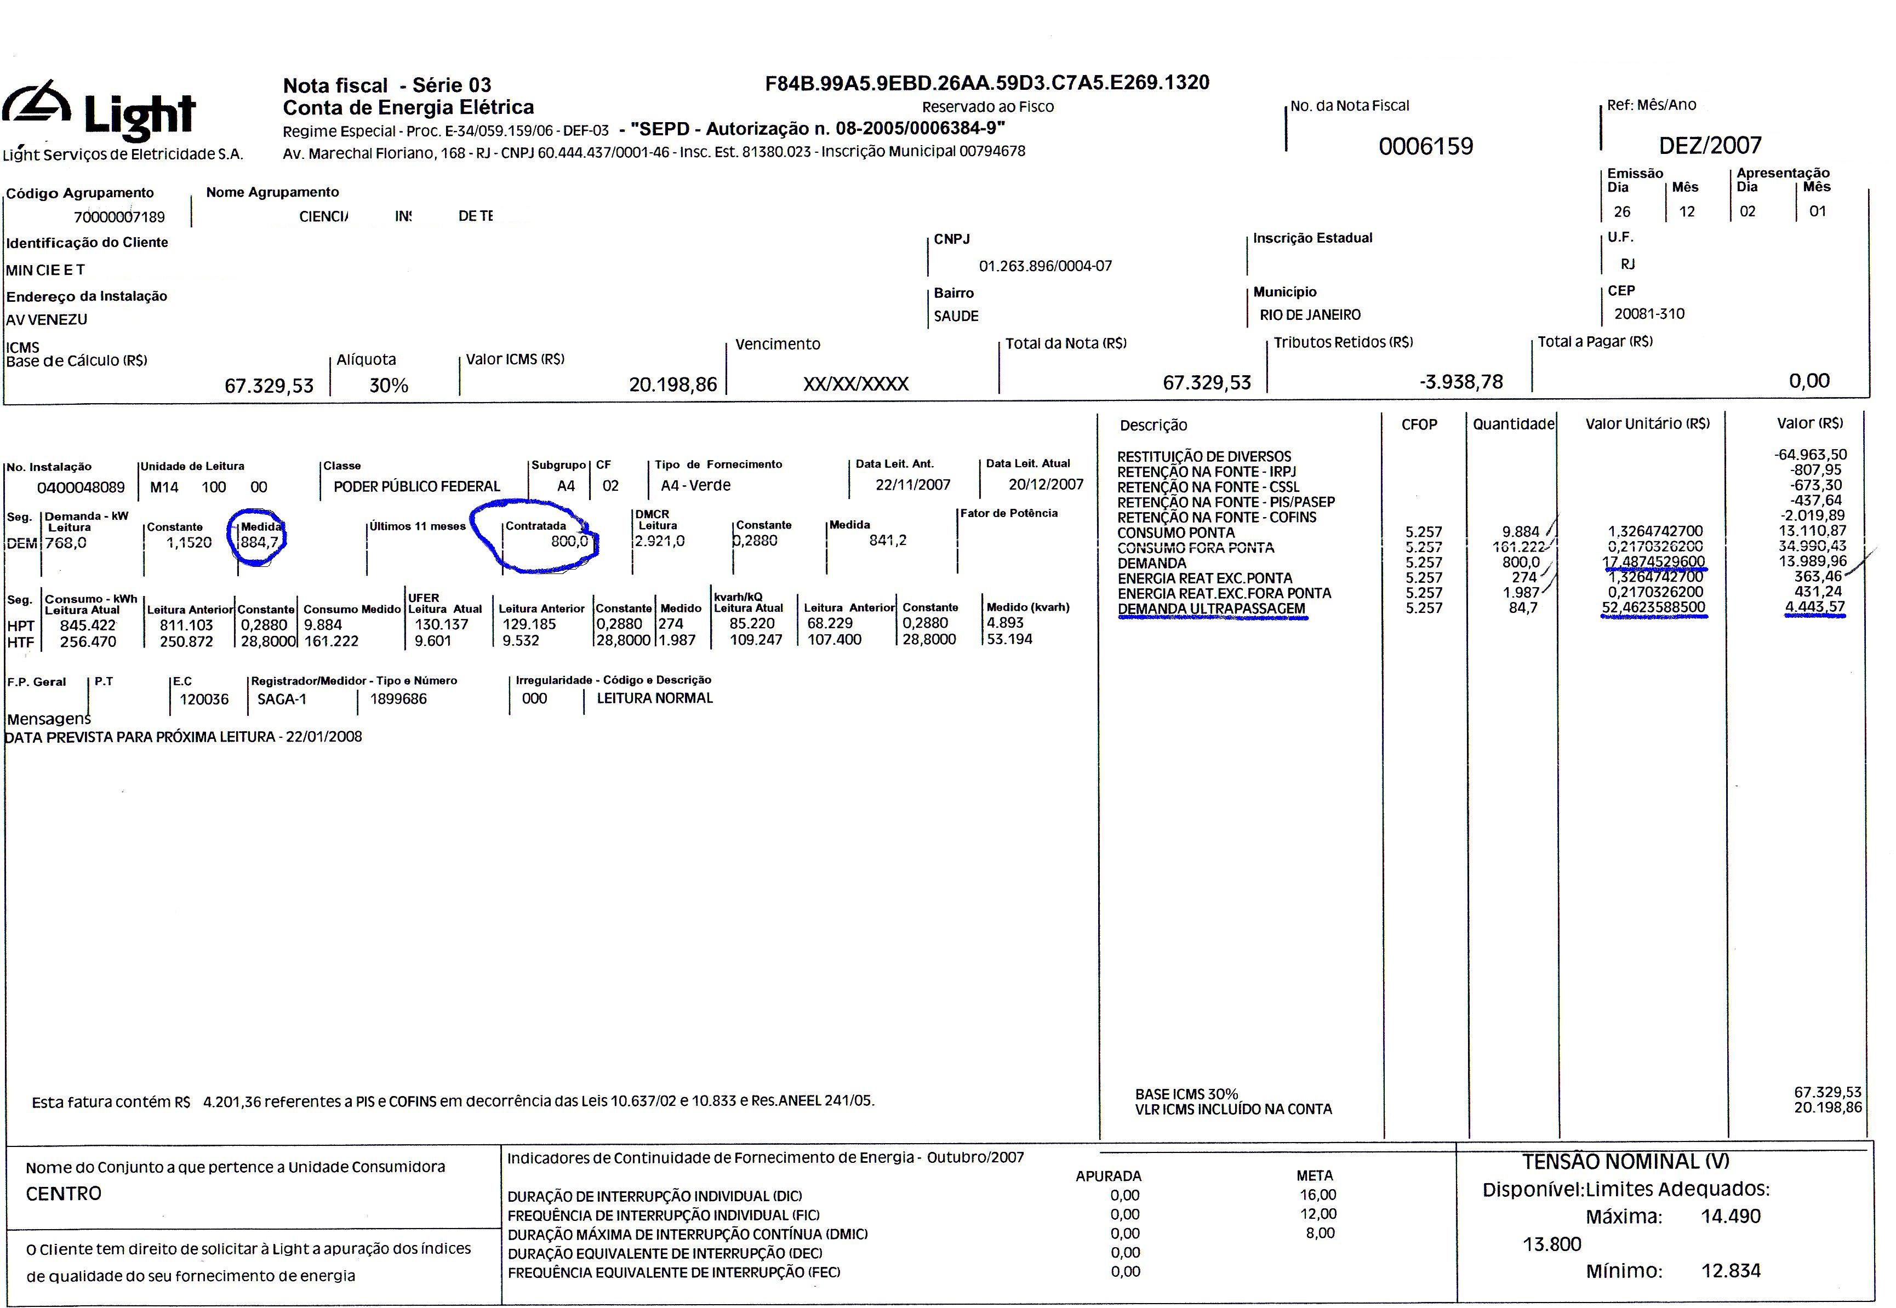
SISTEMA TARIFÁRIO - EXEMPLO

Slide 33
SISTEMA TARIFÁRIO - EXEMPLO
Caso Exemplo 1 – A empresa possui um contrato de fornecimento de energia elétrica estabelecido com a concessionária horo-sazonal Verde com demanda contratual de 290 kW
Mês/Ano | Consumo F. ponta (kWh) | Custo | Consumo | Custo | Demanda | Demanda Faturada | Custo | Custo total
 |  | (R$) | de ponta (kWh) | (R$) | Medida | (kW) | (R$) | Com ICMS
 |  |  |  |  | (kW) |  |  | (R$)
fevereiro | 31.266 | 4.752,43 | 271 | 235,55 | 216 | 290 | 3.233,50 | 11.744,98
março | 38.772 | 5.893,34 | 163 | 141,68 | 207,3 | 290 | 3.233,50 | 13.240,75
abril | 29.889 | 4.543,13 | 265 | 230,34 | 222,4 | 290 | 3.233,50 | 11.438,52
maio | 33.318 | 5.064,34 | 233 | 202,52 | 216 | 290 | 3.233,50 | 12.143,37
Total | 133.245 | 20.253,24 | 932 | 810,09 | ---- | ---- | 12.934,00 | 48.567,62
Média | 33.311 | 5.063,31 | 233 | 202,5236 | ---- | ---- | 3.233,50 | 12.141,91

Slide 34
SISTEMA TARIFÁRIO - EXEMPLO
Recomendação – Diante do histórico apresentado e avaliando-se o regime operacional da empresa, verificou-se que a modalidade atual horo-sazonal Verde é a melhor opção, aliada com a alteração do valor contratual da demanda para 220 kW, possibilitando uma redução mensal nos custos de R$ 1.235,00 ou cerca de R$ 13.650,00

Slide 35
SISTEMA TARIFÁRIO - EXEMPLO
Caso Exemplo 2 – Esta empresa está operando no Grupo B, na tarifa industrial trifásica, sendo faturada apenas no consumo (kWh).
Mês/Ano | Consumo (kWh) | Custo (R$) | Mês/Ano | Consumo (kWh) | Custo (R$)
Nov | 7.298 | 3.278,99 | Mai | 5.616 | 2.523,27
Dez | 6.600 | 2.965,38 | Jun | 7.416 | 3.332,01
Jan | 6.144 | 2.760,50 | Jul | 7.872 | 3.536,89
Fev | 4.896 | 2.199,77 | Ago | 8.712 | 3.914,30
Mar | 6.672 | 2.997,73 | Set | 8.568 | 3.849,60
Abr | 5.376 | 2.415,44 | Out | 7.104 | 3.191,83
 |  |  | Média | 6.856 | 3.080,00

Slide 36
SISTEMA TARIFÁRIO - EXEMPLO
Recomendação – Diante da avaliação do histórico das contas e do regime operacional da empresa, foi avaliada a possibilidade de mudança para o Grupo A, na modalidade horo-sazonal Verde com duas opções de demanda contratual, 90 e 100 kW. Esta medida proporciona uma redução anual no custo da energia elétrica da empresa por volta de R$ 10.200,00 ou R$ 8.400,00, respectivamente.

Slide 37
SISTEMA TARIFÁRIO - EXEMPLO
Caso Exemplo 3 – A empresa possui contrato de fornecimento de energia na modalidade horo-sazonal Azul com demandas contratuais de 1.250 kW para o período fora de ponta e de 1.050 kW para o período de ponta.
Situações de contrato | Custo médio anual (R$) | Custo médio mensal (R$) | % de redução em relação a situação atual
Horo-Sazonal Azul, demandas de 1.250 e 1.050 kW | 1.638.144,28 | 136.512,02 | -----
Horo-Sazonal Verde, demanda de 1.250 kW | 1.634.766,34 | 136.230,53 | 0,2
Horo-Sazonal Azul, demandas de 1.080 e 960 kW | 1.591.318,77 | 132.609,90 | 2,8
Horo-Sazonal Verde, demanda de 1.080 kW | 1.616.433,51 | 134.702,79 | 1,3

Slide 38
SISTEMA TARIFÁRIO - EXEMPLO
Recomendação 1 – Foram avaliadas as possibilidades de mudança para a horo-sazonal Verde, de continuidade na horo-sazonal Azul, com otimização da demanda e de mudança para a horo-sazonal verde com valor de demanda otimizada

Slide 39
Caso Exemplo 3
SISTEMA TARIFÁRIO - EXEMPLO
Situação atual
TCF | TCP | TD | TDU | DC | Período
0,152 | 0,8692 | 11,15 | 33,45 | 700 | Seco | (maio a novembro)
0,1384 | 0,8458 | 11,15 | 33,45 | 800 | Úmido | (dezembro a abril) |  |  |  | Custo com
MÊS/ANO | CF (KWh) | CU (R$) | CP (kWh) | CU (R$) | D (kW) | CU (R$) | DU (kW) | CU (R$) | CUT (R$) | ICMS (30%)
abr/07 | 202954 | 30.849,01 | 15371 | 13.360,47 | 851,3 | 9.492,00 | 0 | 0,00 | 53.701,48 | R$ 76.716,39
mai/07 | 156470 | 23.783,44 | 12073 | 10.493,85 | 836,4 | 7.805,00 | 136,4 | 4.562,58 | 46.644,87 | R$ 66.635,53
jun/07 | 126634 | 19.248,37 | 11290 | 9.813,27 | 626,7 | 7.805,00 | 0 | 0,00 | 36.866,64 | R$ 52.666,62
jul/07 | 132077 | 20.075,70 | 11865 | 10.313,06 | 565,6 | 7.805,00 | 0 | 0,00 | 38.193,76 | R$ 54.562,52
ago/07 | 130673 | 18.085,14 | 11280 | 9.540,62 | 550,7 | 7.805,00 | 0 | 0,00 | 35.430,77 | R$ 50.615,38
set/07 | 145786 | 20.176,78 | 12505 | 10.576,73 | 603,6 | 7.805,00 | 0 | 0,00 | 38.558,51 | R$ 55.083,59
out/07 | 151978 | 21.033,76 | 11318 | 9.572,76 | 745,3 | 8.310,10 | 0 | 0,00 | 38.916,61 | R$ 55.595,16
nov/07 | 147110 | 20.360,02 | 8658 | 7.322,94 | 778,8 | 7.805,00 | 78,8 | 2.635,86 | 38.123,82 | R$ 54.462,60
dez/07 | 161222 | 22.313,12 | 9884 | 8.359,89 | 884,7 | 8.920,00 | 84,7 | 2.833,22 | 42.426,23 | R$ 60.608,90
jan/08 | 164045 | 24.934,84 | 9124 | 7.930,58 | 767,2 | 8.920,00 | 0 | 0,00 | 41.785,42 | R$ 59.693,46
fev/08 | 152870 | 23.236,24 | 9412 | 8.180,91 | 801,8 | 8.940,07 | 0 | 0,00 | 40.357,22 | R$ 57.653,17
mar/08 | 200592 | 30.489,98 | 15238 | 13.244,87 | 874,4 | 9.749,56 | 0 | 0,00 | 53.484,41 | R$ 76.406,31
Total | 1872411 | 274.586,41 | 138018 | 118.709,95 | 8.886,50 | 101.161,72 | 299,9 | 10.031,66 | 504.489,74 | R$ 720.699,63
Média | 156034,25 | 22882,20113 | 11501,5 | 9892,49605 | 740,5416667 | 8430,143333 | 24,99166667 | 835,97125 | 42040,81177 | R$ 60.058,30

Slide 40
Caso Exemplo 3
SISTEMA TARIFÁRIO - EXEMPLO
Situação proposta
TCF | TCP | TD | TDU | DC | Período
0,152 | 0,8692 | 11,15 | 33,45 | 780 | Seco | (maio a novembro)
0,1384 | 0,8458 | 11,15 | 33,45 | 820 | Úmido | (dezembro a abril) |  |  |  | Custo com
MÊS/ANO | CF (KWh) | CU (R$) | CP (kWh) | CU (R$) | D (kW) | CU (R$) | DU (kW) | CU (R$) | CUT (R$) | ICMS (30%)
abr/07 | 202954 | 30.849,01 | 15371 | 13.360,47 | 851,3 | 9.492,00 | 0 | 0,00 | 53.701,48 | R$ 76.716,39
mai/07 | 156470 | 23.783,44 | 12073 | 10.493,85 | 836,4 | 9.325,86 | 0 | 0,00 | 43.603,15 | R$ 62.290,22
jun/07 | 126634 | 19.248,37 | 11290 | 9.813,27 | 626,7 | 8.697,00 | 0 | 0,00 | 37.758,64 | R$ 53.940,91
jul/07 | 132077 | 20.075,70 | 11865 | 10.313,06 | 565,6 | 8.697,00 | 0 | 0,00 | 39.085,76 | R$ 55.836,80
ago/07 | 130673 | 18.085,14 | 11280 | 9.540,62 | 550,7 | 8.697,00 | 0 | 0,00 | 36.322,77 | R$ 51.889,67
set/07 | 145786 | 20.176,78 | 12505 | 10.576,73 | 603,6 | 8.697,00 | 0 | 0,00 | 39.450,51 | R$ 56.357,87
out/07 | 151978 | 21.033,76 | 11318 | 9.572,76 | 745,3 | 8.697,00 | 0 | 0,00 | 39.303,52 | R$ 56.147,89
nov/07 | 147110 | 20.360,02 | 8658 | 7.322,94 | 778,8 | 8.697,00 | 0 | 0,00 | 36.379,96 | R$ 51.971,37
dez/07 | 161222 | 22.313,12 | 9884 | 8.359,89 | 884,7 | 9.864,41 | 0 | 0,00 | 40.537,42 | R$ 57.910,60
jan/08 | 164045 | 24.934,84 | 9124 | 7.930,58 | 767,2 | 9.143,00 | 0 | 0,00 | 42.008,42 | R$ 60.012,03
fev/08 | 152870 | 23.236,24 | 9412 | 8.180,91 | 801,8 | 9.143,00 | 0 | 0,00 | 40.560,15 | R$ 57.943,07
mar/08 | 200592 | 30.489,98 | 15238 | 13.244,87 | 874,4 | 9.749,56 | 0 | 0,00 | 53.484,41 | R$ 76.406,31
Total | 1872411 | 274.586,41 | 138018 | 118.709,95 | 8.886,50 | 108.899,82 | 0 | 0,00 | 502.196,19 | R$ 717.423,12
Média | 156034,25 | 22882,20113 | 11501,5 | 9892,49605 | 740,5416667 | 9074,985 | 0 | 0 | 41849,68218 | R$ 59.785,26

Slide 41
INSTITUTO NACIONAL DE TECNOLOGIA - INT
Joaquim Augusto
Pesquisador
Divisão de Energia
joaquimp@int.gov.br http://www.int.gov.br
Av. Venezuela, 82 / 716 - Rio - RJ - 20081-312
Tel.: 21 2123-1255 Fax: 21 2123-1253

